Slide 1
计算机组成原理课程实验

Slide 2
目录
实验安排
FPGA介绍
FPGA综合流程
Quartus使用方法
创建工程
绘制原理图
仿真验证
下载配置文件
元件符号
Notes:
首先我会简单介绍一下FPGA的功能，之后，我会介绍FPGA的综合流程，最后，我会介绍Quartus的使用方法，包括创建工程，绘制原理图，仿真验证，下载配置文件，创建元件符号。

Slide 3
A
实验安排
Notes:
首先、什么是FPGA

Slide 4
实验安排
认知实验
实验1 基本逻辑门逻辑实验 2课时 不验收
实验2 逻辑运算电路 2课时 验收
实验3 补码加法器 2课时 验收
实验4 移位器 2课时 验收
实验5 四位补码运算器 2课时 验收
实验6 二进制补码加法器实验 2课时 验收
实验7 节拍脉冲发生器时序电路实验 2课时 验收
实验8 时序系统实验 2课时 验收
实验9 七段译码设计 2课时 验收
实验10 LPM_ROM实验 2课时 验收
实验11 LPM_RAM实验 2课时 验收
实验12 RAM扩展实验 2课时 验收
实验13 控制器实验 2课时 验收
实验14 综合实验 4课时 验收
运算器
时序系统
存储器
控制器

Slide 5
B
FPGA介绍
Notes:
首先、什么是FPGA

Slide 6

FPGA (Field Programmable Gate Array)
现场可编程逻辑门阵列
In1 | In2 | Out
0 | 0 | 0
0 | 1 | 0
1 | 0 | 0
1 | 1 | 1
In1 | In2 | Out
0 | 0 | 0
0 | 1 | 1
1 | 0 | 1
1 | 1 | 1
AND
OR
LUT
AND
OR
Notes:
FPGA也叫现场可编程逻辑门阵列，他是一种半制定化的集成电路。为什么说它是半制定化的呢？我用一个简单例子表示，要实现A与B或C的逻辑。我们可以使用ASIC实现也可以使用FPGA来实现，假如使用ASIC实现，就需要用晶体管实现与门、或门逻辑，并按照如上图的所示连接起来，再经过流片就形成了一个简单的专用集成电路。但是这样意味着如果我们想要修改逻辑、就需要重新按照这个过程设计并流片。FPGA是利用memory将逻辑的真值表进行存储，每次执行逻辑的过程就是一次查表的过程。同样是实现a与b或c 操作FPGA会先通过综合工具计算逻辑的真值表，并将out部分存入LUT当中，in1 in2 输入作为lut的输入，在通过布线资源把LUT1 LUT2连接起来。这样每次输入abc后通过查表输出对应逻辑值.

Slide 7
FPGA (Field Programmable Gate Array)
现场可编程逻辑门阵列
可编程逻辑资源
可编程布线资源
Notes:
FPGA的现场可编程性是由它的可编程逻辑资源 和 可编程布线资源提供的。逻辑可编程是指LUT内存储的真值表可以改变。布线可编程是指LUT之间的连接关系可以改变。这也使得FPGA具有更高的并行性和灵活性。

Slide 8




FPGA (Field Programmable Gate Array)
国外
Altera 阿尔特拉
Xilinx 赛灵思
Lattice莱迪思
国内
紫光同创
高云半导体
安路科技
Notes:
不同厂商间FPGA器件的整体思路一致，但物理实现往往会有所不同，因此不同厂商会有不同设计工具。

Slide 9
C
FPGA综合流程
Notes:
首先、什么是FPGA

Slide 10
Notes:
FPGA的综合流程主要包括逻辑综合和物理综合两个阶段。在逻辑综合阶段综合工具将硬件描述文件转化为使用布尔逻辑表示的逻辑网表，之后通过物理综合将逻辑网表映射到具体的FPGA芯片上，最终生成配置文件，这个配置文件包含了可配置逻辑资源的信息以及可配置物理资源的信息。

Slide 11

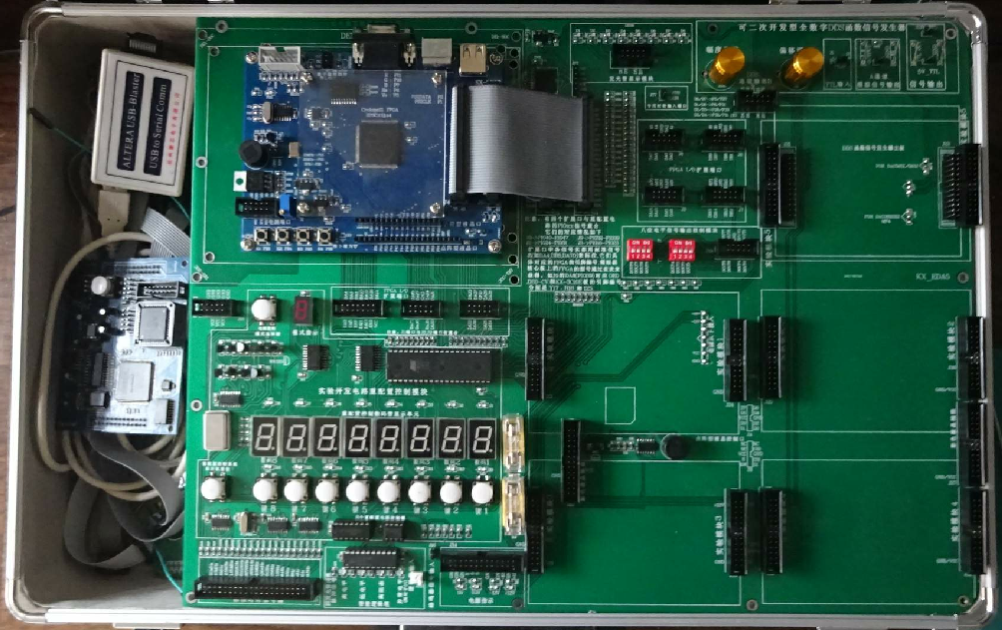
下载
绘制电路图
编译
分配引脚
验证功能
Notes:
我们的实验使用的综合工具是intel 推出了Quartus 电子设计自动化开发软件。它可以识别使用硬件描述语言写的硬件逻辑描述，或读取指定格式的电路图；通过逻辑综合最终生成配置文件，之后我们可以将配置文件下载到FPGA当中完成配置。
这个软件也提供了逻辑电路的可视化设计以及向量波形的仿真等功能。

Slide 12
D
Quartus使用方法
Notes:
首先、什么是FPGA

Slide 13
创建工程
Notes:
首先是建立新项目

Slide 14
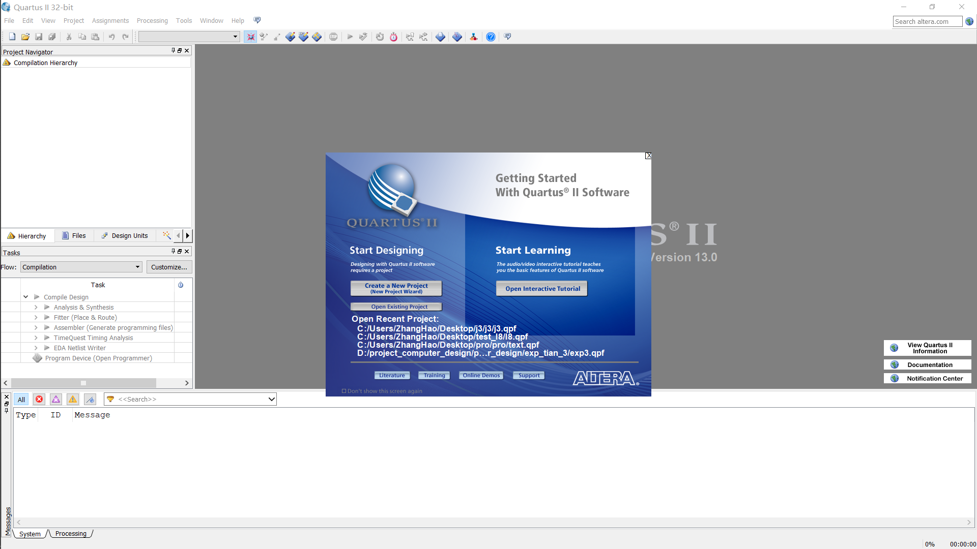
双击QuartusII 13.1/0图标（或从“程序”→“Altera”→Quartus），进入QuartusII项目管理器窗口如图所示。
Notes:
打卡Quartus II 13.1之后会出现如下界面。
单击图中间的“新建项目”选项

Slide 15
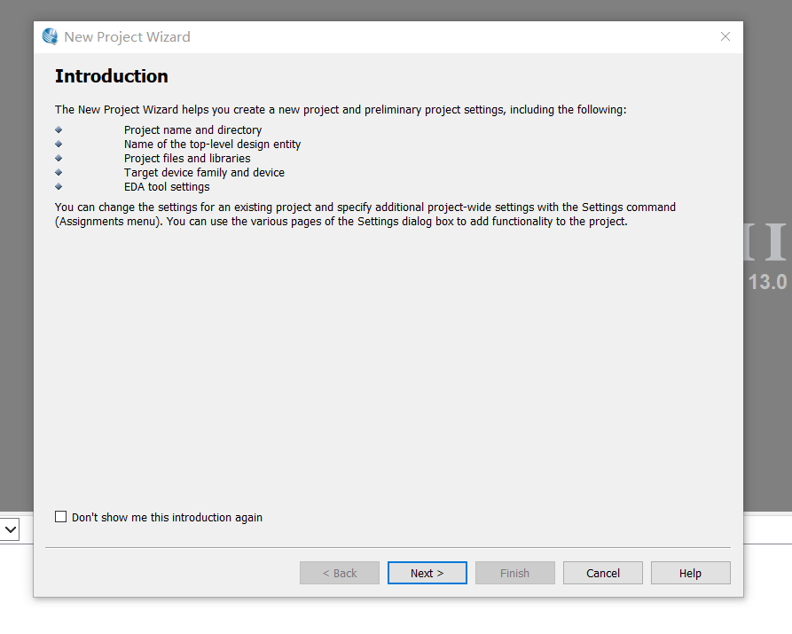
Notes:
QuartusⅡ软件的工作对象是项目，一个项目（Project）是一个系统设计的总和，包含了所有的子设计文件和设计项目中的所有辅助文件。
单击Next

Slide 16
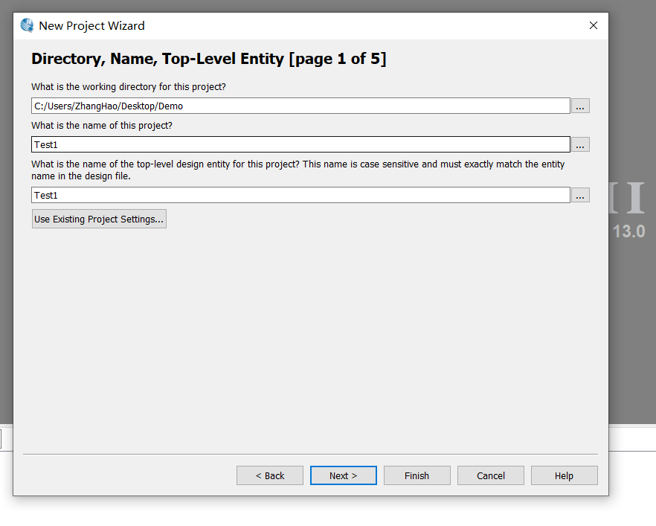
在New Project Wizard窗口中从上向下分别键入新项目的文件夹名、项目名..单击“NEXT”按钮（如果文件夹不存在，则系统会提示用户，确认后系统会自动建立该文件夹）.
项目project路径
项目project名称
Notes:
在进行一个逻辑设计时，首先要指定该设计的项目名称，对于每个新的项目应该建立一个单独的子目录，以后所有与该项目有关的文件都将存在这个子目录下。
我们依次填写
项目路径
项目名称
Top-Design 名称 Top-Design 一般默认会和项目名称一样，填写项目名称时会自动填写。
填写完毕之后点击next

Slide 17
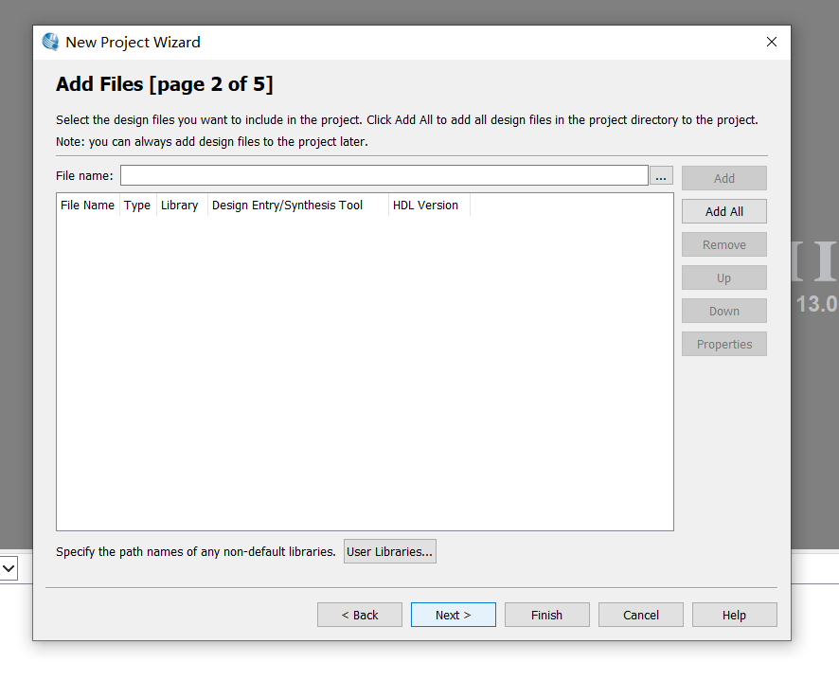
不用填File name，软件会直接分配一个缺省名称，直接单击“NEXT”按钮。
Notes:
由于我们创建的是一个新的工程所以不用填File name，软件会直接分配一个缺省名称，直接单击“NEXT”按钮。

Slide 18
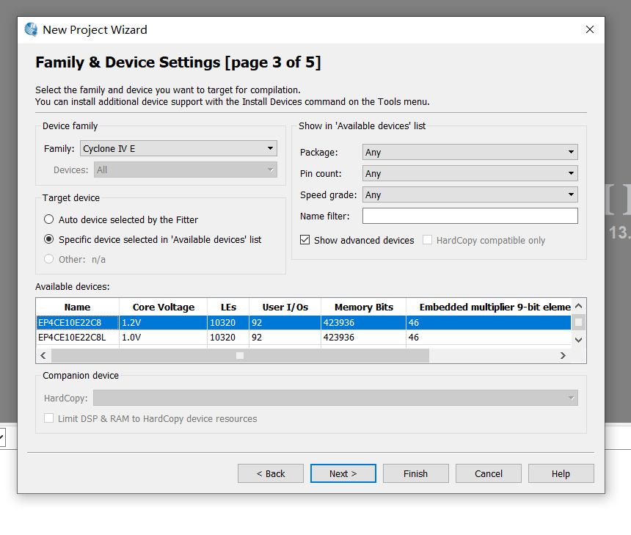
选择器件 Family: Cyclone IV E ，器件型号：EP4CE6E22C8。选择完成后，点击Finish。
Notes:
这一步是选择FPGA器件，我们要选择和试验箱上同型号的器件
选择 Family: Cyclone IV E 系列 EP4CE6E22C8。选择完成后，点击Finish。

Slide 19
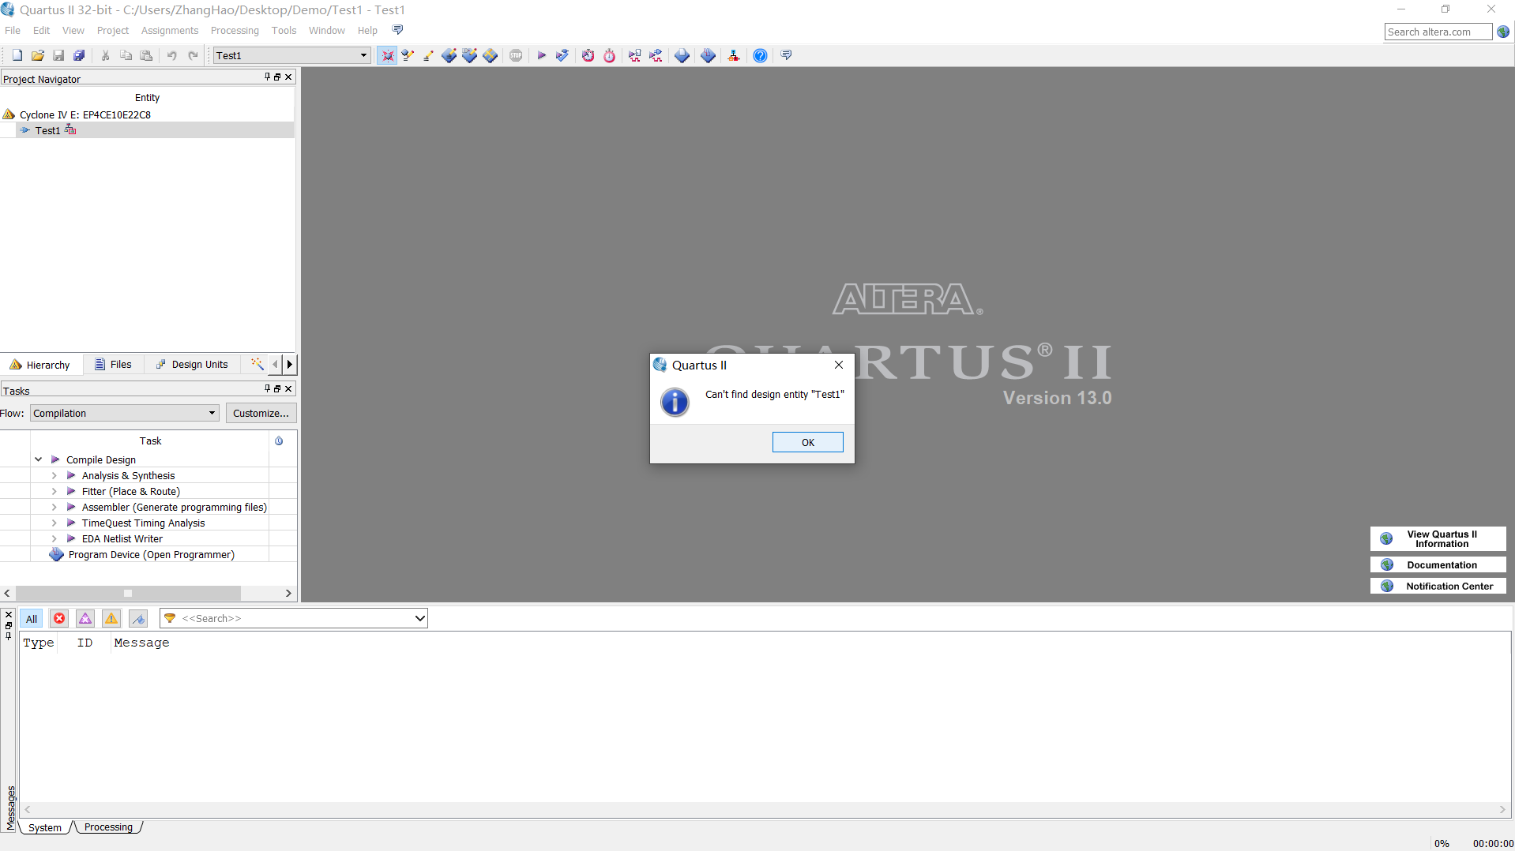
Notes:
创建完成之后我们会看到如下界面，此时这个项目是空白的，没有任何设计。所以我们需要添加原理图或者硬件描述。我们的实验推荐是直接使用原理图进行设计，如果想尝试用硬件描述语言设计的同学可以学习一下Verilog 或者 VHDL语法。今天的介绍还是以原理图为例。

Slide 20
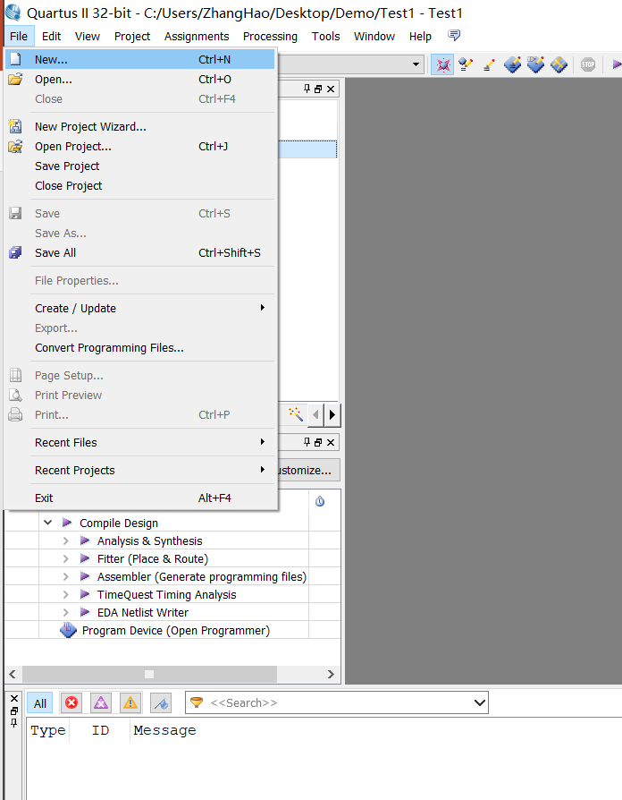
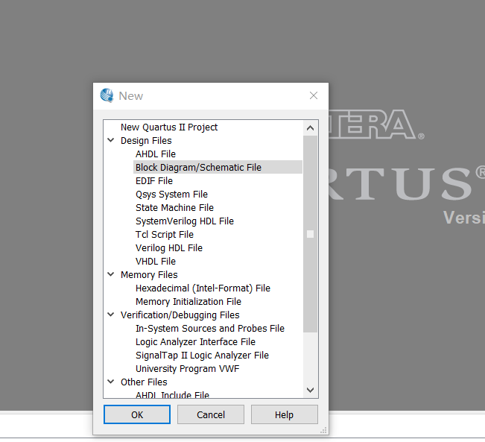
建立原理图文件
打开原理图编辑器。单击“File”菜单→单击New选项
Block Diagram/Schematic File
Notes:
单击File菜单 选择 New选项 会出现右图的界面。之后选择Block Diagram File

Slide 21
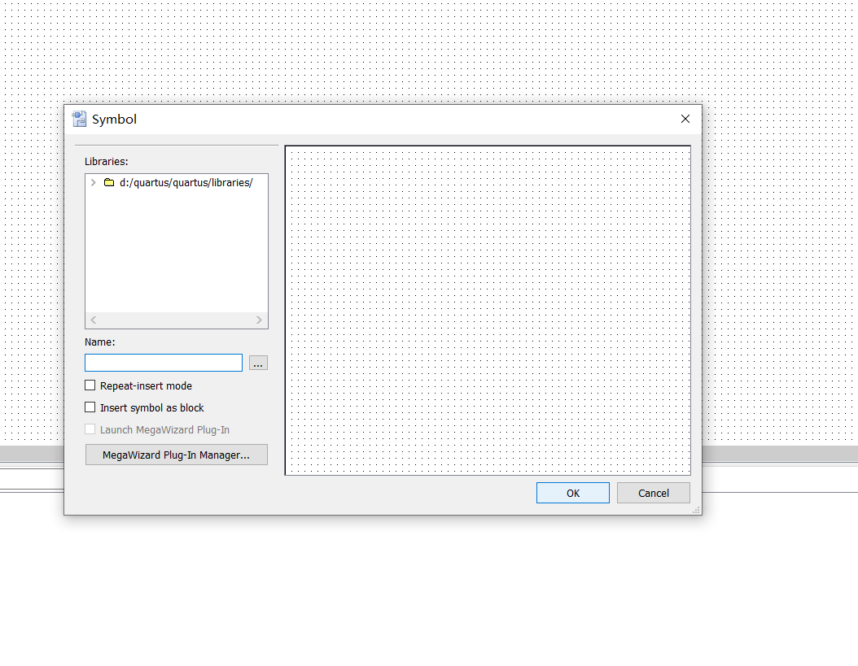
双击（双击鼠标左键，以后如无特殊说明，则含义不变）“Block Diagram/Schematic File”选项,打开原理图编辑器。
2
1
Notes:
这样我们创建了一个绘制原理的画布，双击画布会出现一个对话框。在name栏填写需要器件的名称就可以在红色区域2内看到需要的器件。

Slide 22
绘制原理图
Notes:
接下来 我用一个A与B逻辑简单介绍一下这么绘制原理图。

Slide 23
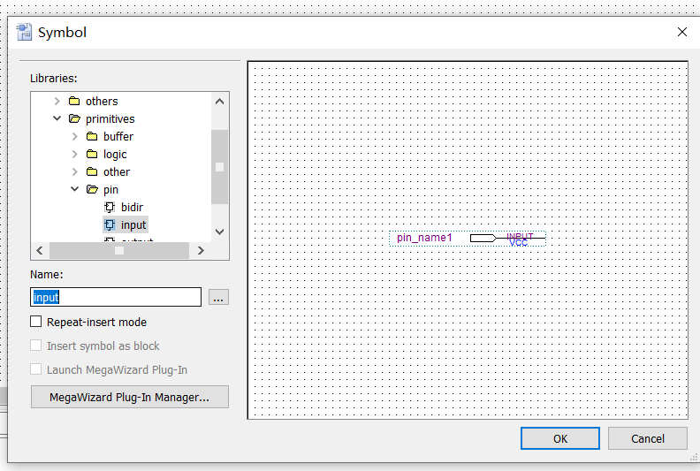
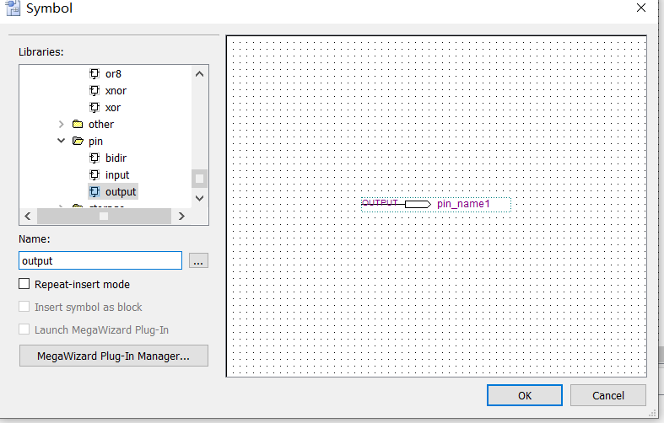
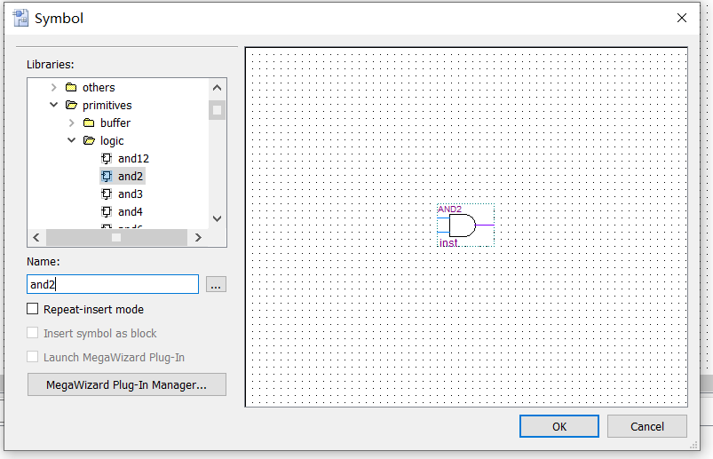
选择元器件。在symbol选择框中的name栏输入元器件名称或者在Lib中按功能寻找需要的元器件。
input
output
and2
Notes:
首先、对于一个逻辑不管里面多么复杂，总有一个输入输出。那么 我们先创建输入 输出接口。 输入的名称是input 输出是output Y=A与B 需要两个输入 A B 和一个输出 Y。 之后定义好接口之后我们开始显示内部逻辑。这个例子比较简单就是一个与的逻辑所以直接创建一个与门就能实现。注意二输入与门的名称是AND2 具体器件的名称大家可以到网上查一下。比如74138在Quartus里面叫74ls138.这个也没有规律，使用时候看帮助或者查官方手册才行。

Slide 24
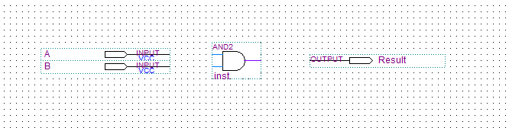
Notes:
这是选择好的器件，但是他们之间需要连接才能有确定的数据流向。

Slide 25
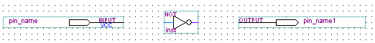
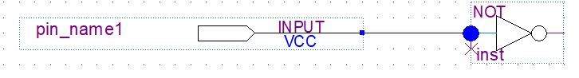
连线
方式一
将鼠标移到其中一个端口，这时鼠标自动变为 连线按钮，然后一直按住鼠标左键并将其拖到第二个端口，待连接点上出现蓝色的小方块后再释放鼠标左键，即可看到在两个端口之间有一条线生成。
方式二
直接用鼠标拖动器件，将要连线的两个端口对齐，松开鼠标。再次拉开刚刚拖动的器件，会发现两个端口之间已经连接了线。
方式三
为连接线命名，相同名称连接线或端口综合工具会感知到他们的连接关系。
错误示例
Notes:
连接的方式有三种，
第一种
把鼠标放到接口处，鼠标会自动变为连线按钮，然后拖动鼠标连接到需要连接的目标端口就行。
第二种
用鼠标拖动器件，将器件的端口与目标端口放在一起，之后再移走就行出现连线。
第三种
通过命名的方式，相同名称连接线或端口综合工具会感知到他们的连接关系

Slide 26
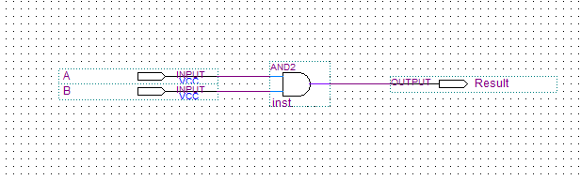
Notes:
这是连线完成的设计

Slide 27
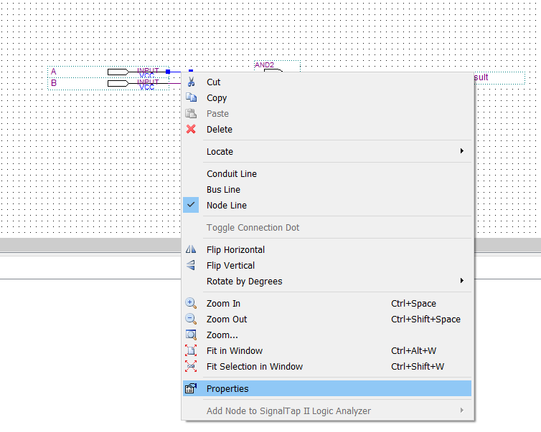
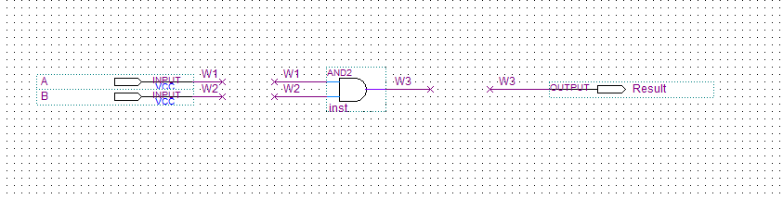
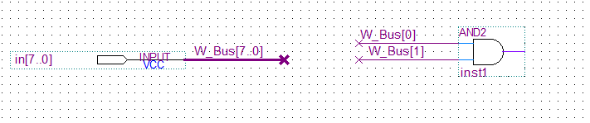
方式三
总线命名方法与总线接出方法
Notes:
这里再详细介绍一下方式三 命名的方式。 这个方法在设计复杂的项目时可能会用到。如果有一组输入 或者一组数据线时我们可以采用这种命名方式。比如图中有7个输入，那么input就可以写成in[7..0]这样综合工具在逻辑综合过程中就会把自动把他当作in7 6 5 4 3 2 1 0 这种多扇入的器件扇出也是8位 那么数据线就不能是单线，而是总线。 假如我们想要提取总线中的低两位做运算，按照相同名字的端口会被视为相同连接的原则 可以按照总线的名字加编号 W_Bus[0] W_Bus[1] 提取总线的低两位。

Slide 28
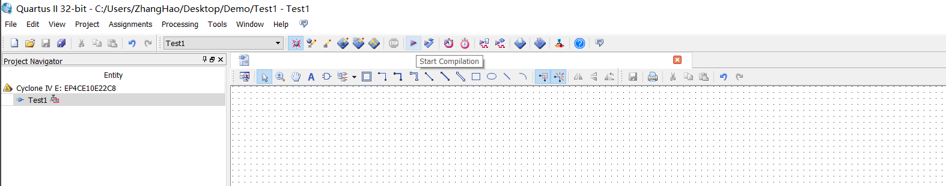
设计项目的编译
QuartusⅡ软件的编译器包括多个独立的模块。各模块可以单独运行，也可以选择Processing－>Start Compilation命令启动全编译过程。
1）单击水平工具条上的编译按钮 （形似向右的小三角），或者使用Processing菜单中的Start Compilation选项开始编译，并伴随着进度不断地变化屏幕，编译完成后会生成资源统计表。
Notes:
连线完成之后开始进行编译，点击编译按钮进入编译环节，可以直接在左侧边栏看到编译进度。
需要注意的一点时，编译只能找到非法连接但是不能找到你的逻辑错误。也不能解决数字电路中的竞争与冒险。

Slide 29
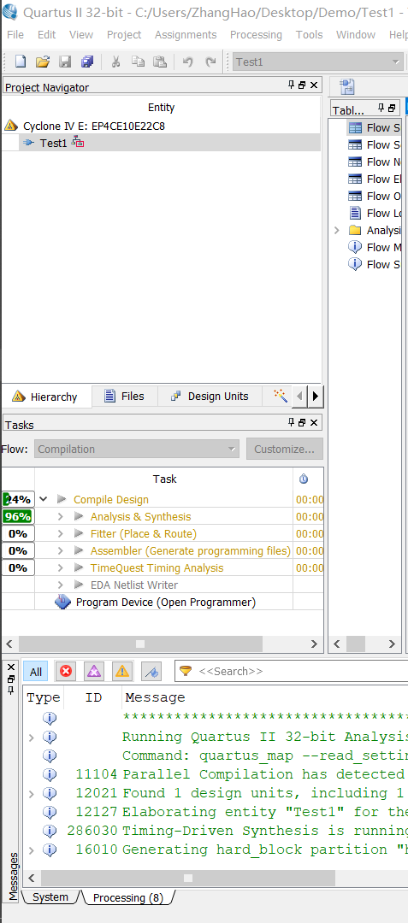
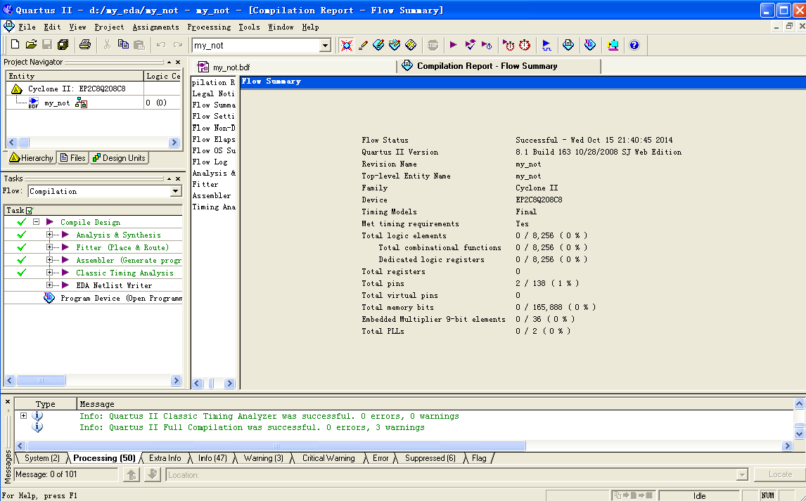
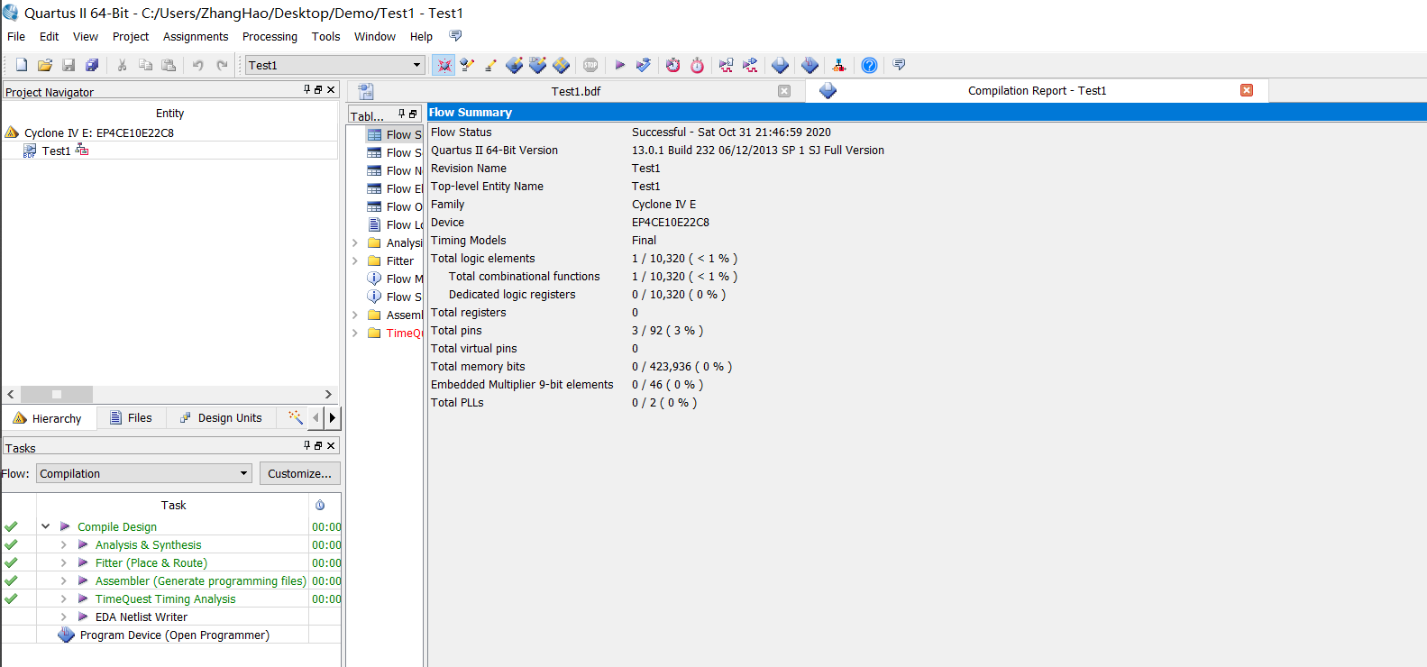
在该图中显示了编译时的各种信息，其中包括警告和出错信息。根据信息提示，如果有错，则再做相应的修改。
Notes:
编译完成之后无论时编译成功还是失败都会在message栏提示状态。如果成功的话还会反馈FPGA资源的使用情况。

Slide 30
仿真验证
Notes:
仿真验证是EDA设计技术的重要特征。
在完成了设计项目的输入、综合以及布局布线等步骤以后，则可以使用EDA仿真工具或QuartusⅡ仿真器对设计项目的功能进行仿真，以检查设计结果正确如否。
下面介绍在QuartusⅡ仿真器中对设计项目进行仿真验证的方法。

Slide 31
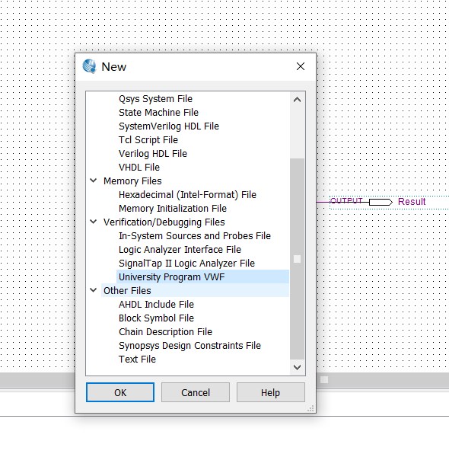
建立仿真波形文件。
单击File/New菜单命令，弹出New对话框，选中University Program VMF标签，如图所示。
Notes:
首先时创建仿真波形图，和创建原理图一样，单击File菜单选择University Program VMF文件，

Slide 32
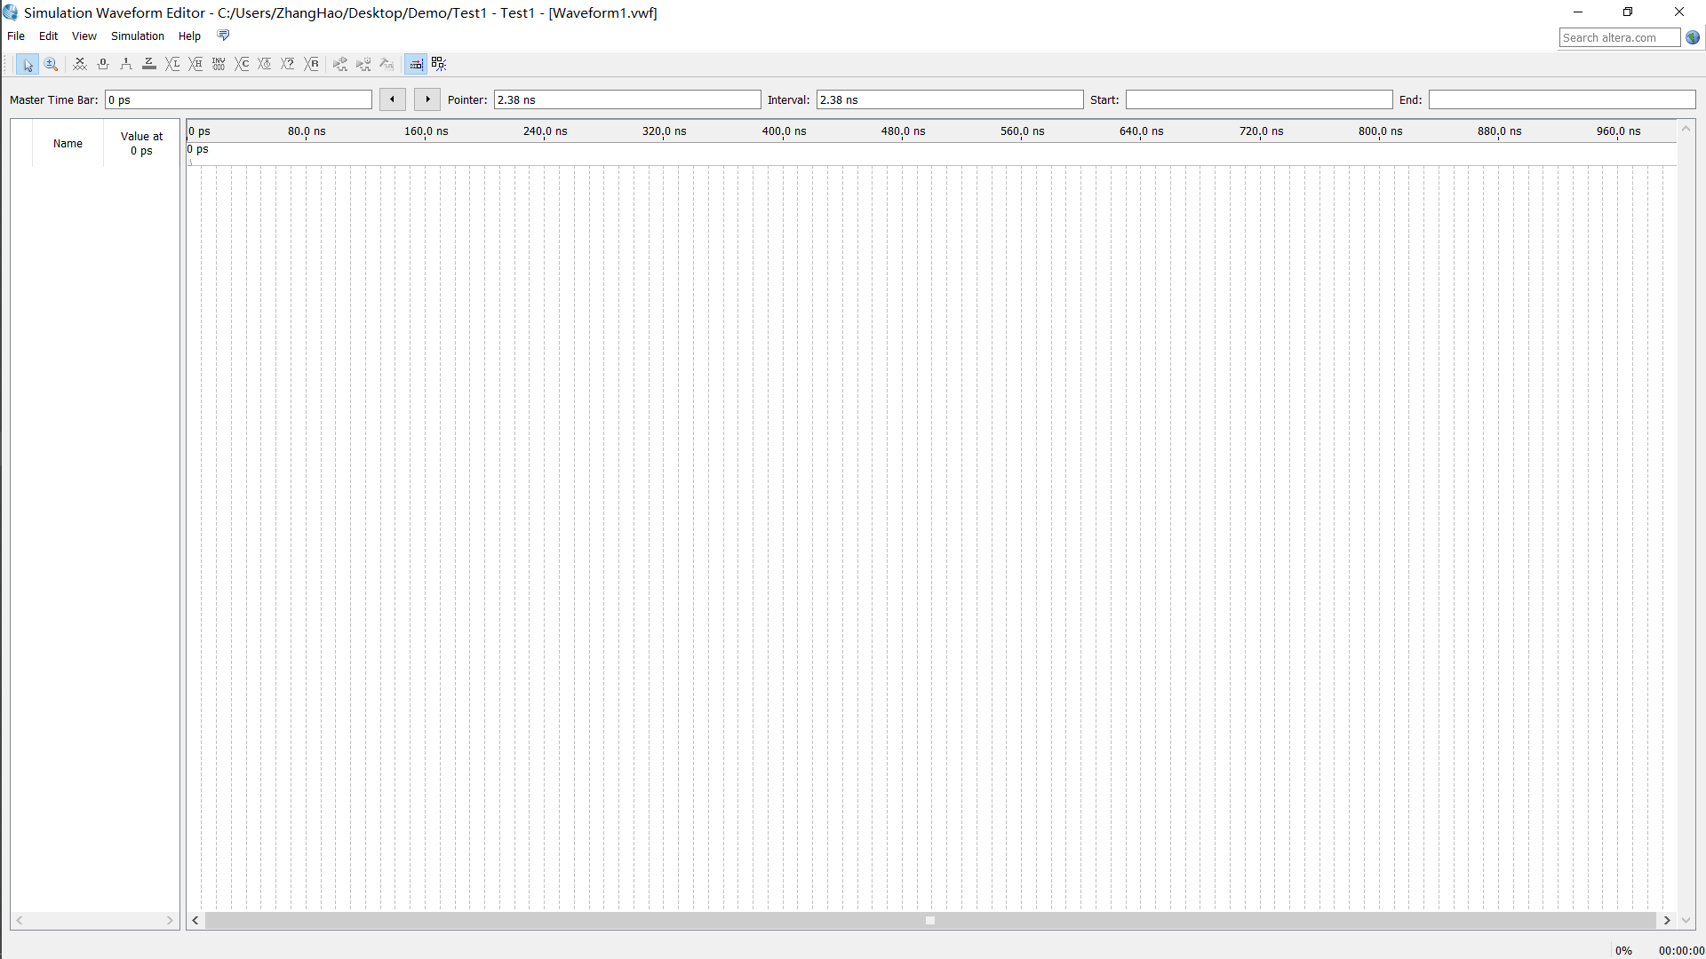
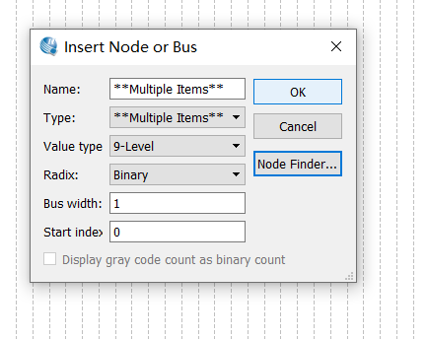
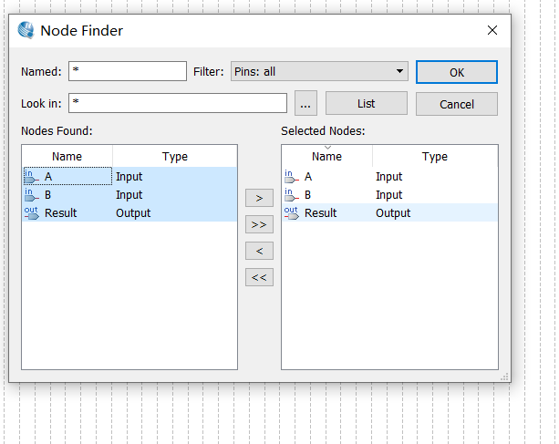
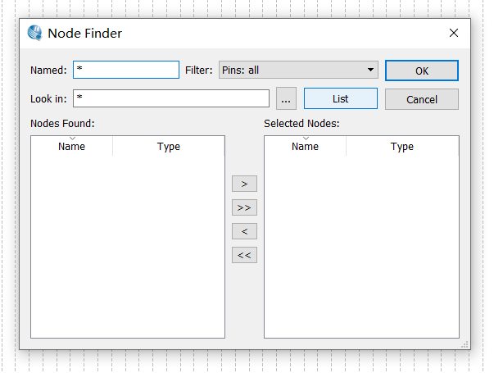
双击“Name”下方的空白处，弹出“Insert Node or Bus”对话框，单击该对话框“Node Finder...”按钮后，进入Node Finder窗口。
双击
Notes:
之后会出现如图的对话框，先双击侧边栏选择观察的输入输出端口。双击之后会出现这样的对话框，单机List选择input和output

Slide 33
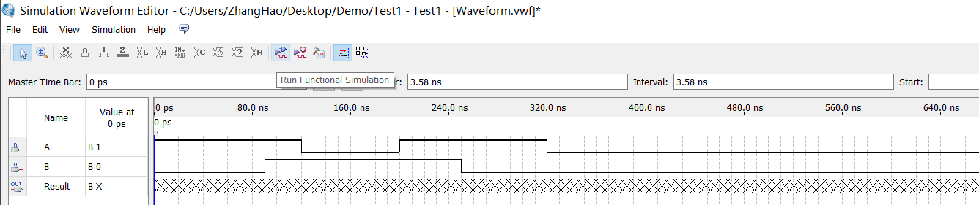
设置仿真输入
Notes:
之后设置仿真输入，设置时候要尽可能的覆盖到各种情况。

Slide 34
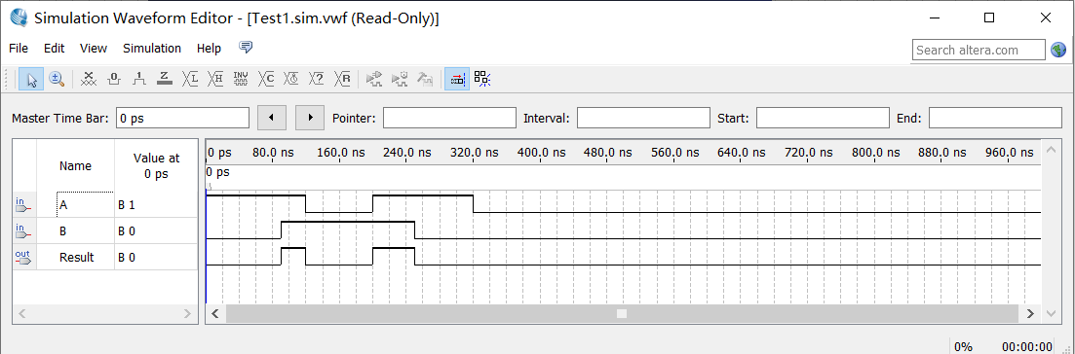
仿真结果
Notes:
之后点击功能方正按钮就可以进行仿真，这是仿真结果，我们可以检查每个output的逻辑是否符合预期。

Slide 35
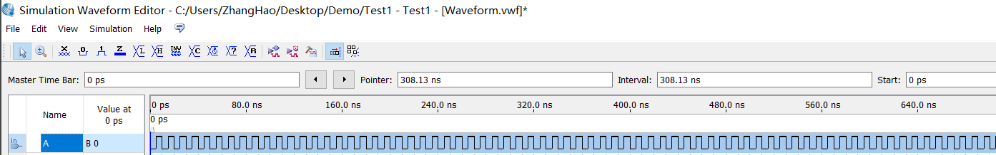
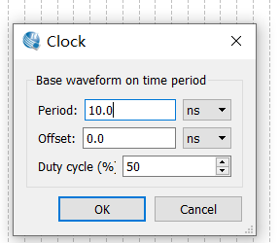
设置仿真输入（CLK）
Notes:
这里强调一下就是，如果是clk输入可以直接设置周期和占空比。

Slide 36
下载配置文件
Notes:
仿真验证之后可以确定设计逻辑上是没有问题了。接下来就是把电路设计配置到试验箱上了。

Slide 37

下载
绘制电路图
编译
分配引脚
Notes:
目前我们设计中的input和output还没有分配芯片的I/O。接下来的工作就是分配物理IO到逻辑设计当中。

Slide 38
KX-CDS型EDA/SOPC创新实验开发系统主板
FPGA核心板
此处可以根据需要改插其他板，
如不同系列的FPGA核心开发板
1
多功能重配置电路结构控制系统
用户可根据不同的实验目标，通
过一个键切换出所需要的与FPGA
相连的实验电路结构。
2
实验电路模块插座。
此共有5个电路配置基本相
同的插座，根据可实验开
发需要互插不同的实验目
标模块，例如液晶显示块，
AD/DA模块等，用法很灵活
Notes:
在讲分配引进之前我先简单介绍一下试验箱。试验箱包括两个部分 蓝色的核心板和绿色的扩展板。核心版上搭载了一颗FPGA芯片，我们在创建工程时选择的那个EP6CE422C8就行这个FPGA芯片的型号。核心版的io通过排线接到了扩展板。而我们实验主要用到的扩展功能区主要集中在这两个部分。区域1是一些开关和IO，这里的IO其中主要用作input，可以利用排线接到下面红色的拨码开关上。
区域2是一个多功能重配置电路结构控制系统。

Slide 39
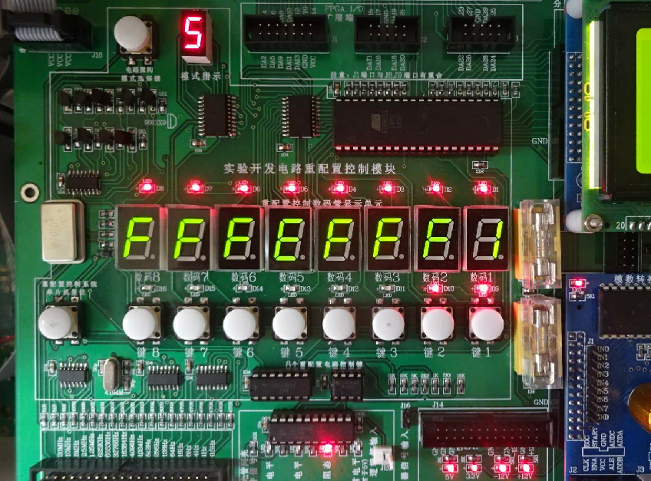
多功能重配置电路结构控制系统
用户可根据不同的实验目标，通过一个键切换出所需要的与FPGA相连的实验电路结构。
电路结构模式选择键
电路结构模式显示
8个发光管：8U-LED，其功能与
含义由所选择的电路模式决定
8个数码管：8LEDs其功能与含
义由所选择的电路模式决定
8个发光管：8D-LED其功能与
含义由所选择的电路模式决定
8个控制键，8KEYs其功能与
含义由所选择的电路模式决定
Notes:
多功能是因为通过一个51单片机实现了接口模式，IO在不同的模式下可以接到不同的器件。模式的原理图在粉红色的实验平台说明书上。我们的实验推荐了实验模式，只是一个建议大家只要实现实验要求的功能就行，可以根据自己的实现方式选择不同的实验模式。实验平台说明书上有对实验平台的连接关系图，大家在进行部署时要参考说明书。

Slide 40
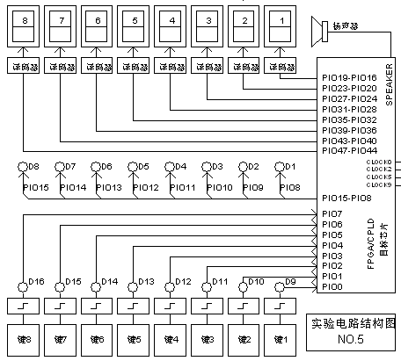
模式5实验电路图
（模式5与系统板各键与显示模块对应的电路结构）
8个数码管：8LEDs其功能由输入
4位16进制数决定显示数字
FPGA的I/O端口
8个发光管：8U-LED，其功能与
含义由PIO8-PIO15值决定亮灭
8个发光管：8D-LED其功能与
含义由按键的状态决定亮灭
8个控制键，8KEYs其功能与
含义由按键状态决定
Notes:
以模式5为例，我讲解一下2输入与逻辑原理图的引进绑定。首先 设计的输入是A B 那我们把它绑定到开关上，由开关控制高低电平输入。Result是输出端口，我们把它绑定到LED小灯上，灯亮表示逻辑高灯灭表示逻辑低。看模式5的结构图，开关对应按键 我们把A B 分别绑定在按键 1 2上。键 1 2 对应 PIO0 PIO1

Slide 41
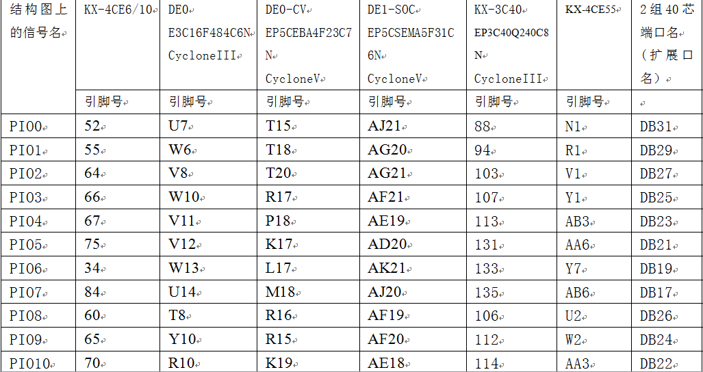
核心板FPGA引脚对照表示意(1)
Notes:
我们查看粉色说明书的引脚对照表 可以看到PIO0 PIO1 对应FPGA的52 55 引脚

Slide 42
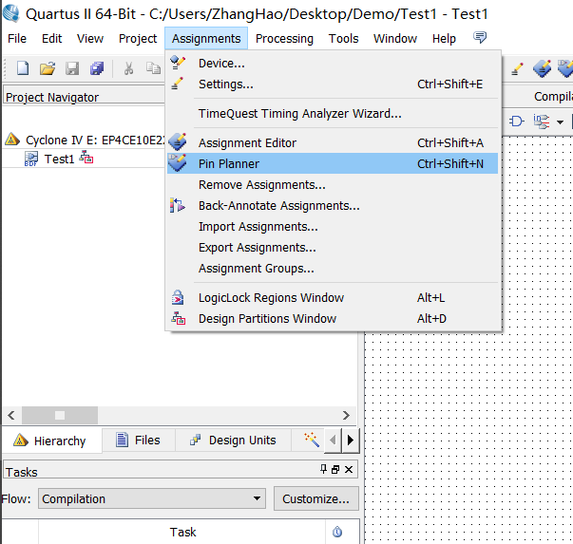
引脚分配
在选择好合适的目标器件，完成设计的分析综合过程并得到工程的数据库文件之后，需要对设计中的输入、输出引脚指定具体的器件引脚号码，指定引脚号码称为引脚分配或引脚锁定。
单击菜单Assignments命令，在弹出的下拉菜单中选择Pins Planner选项。
Notes:
那么我们在Quartus中找到引进分配的功能。

Slide 43
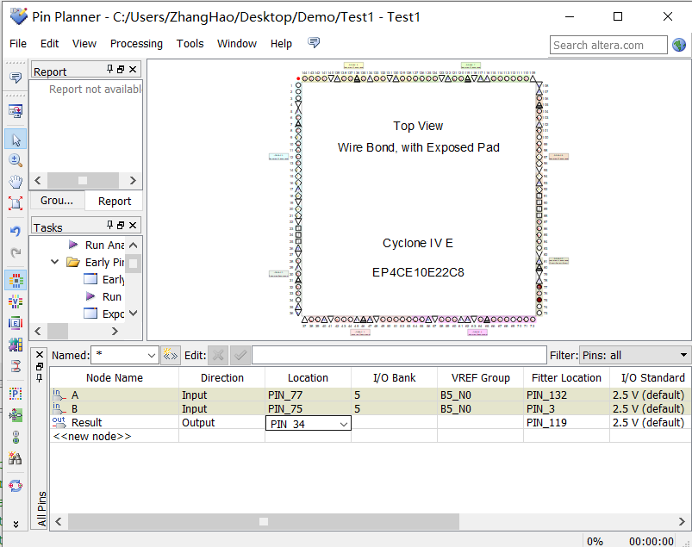
完成引脚分配之后要再次进行编译。
Notes:
A B对应的location栏输入52 55. 同样Result也是相同的流程完成引脚分配。完成引脚分配之后要再次进行编译。

Slide 44
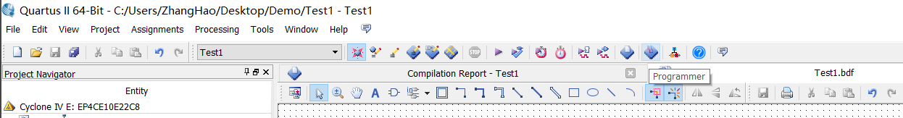
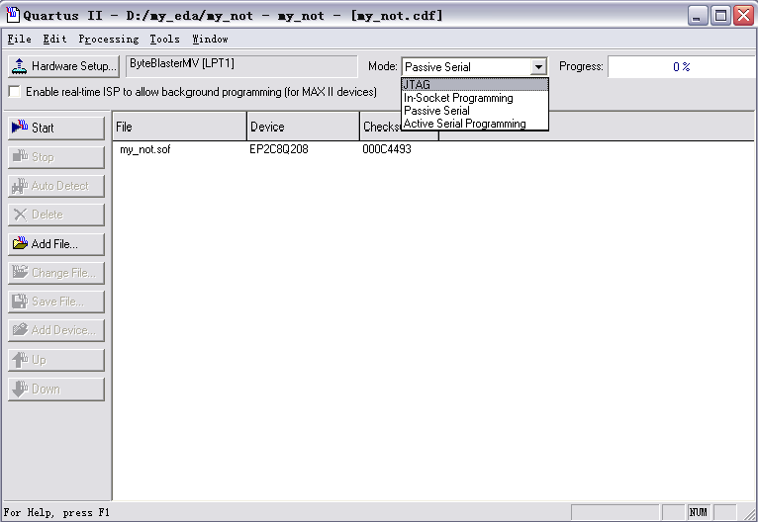
编程下载
使用QuartusⅡ软件完成设计项目的编译之后，将产生以目标器件的编程器对象文件（.pof）或SRAM对象文件（.sof）的形式保存的文件，QuartusⅡ软件的编程器（Programmer）使用该文件对器件进行编程或配置。
单击工具栏 Programmer 标识
在下载窗口单 击Start 进度条100%时下载完成
Notes:
编译完成后生成配置文件，我们点击下载按钮，选择相应的器件和配置文件，完成FPGA的重配置。

Slide 45
创建元件符号
Notes:
以上就是创建工程，完成设计、部署工程的简要流程。接下来将一个完成复杂项目常用到的技术。器件封装

Slide 46
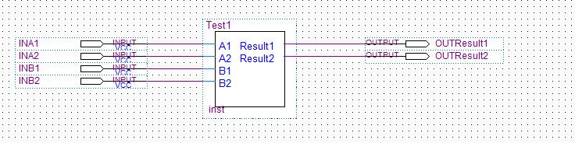
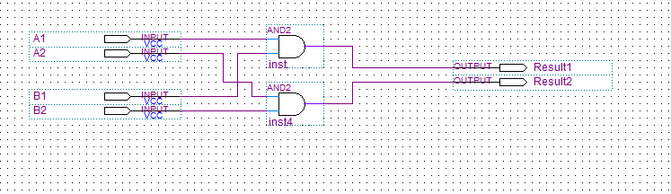
Notes:
在层次化设计中，一个项目工程往往是另外一个项目工程的子项目，该子项目在总的工程项目中只是一个实现某种功能的符号图。因此，在完成一个子项目工程时，要产生一个可供顶层项目工程使用的符号图。

Slide 47
Notes:
比如我们要把这个设计进行封装

Slide 48
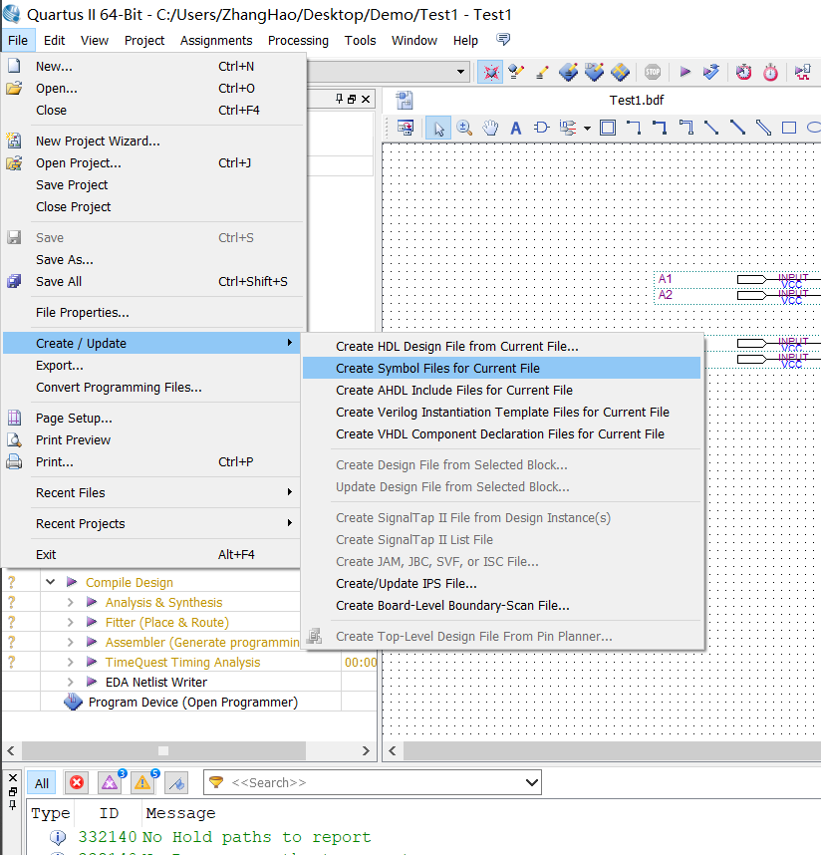
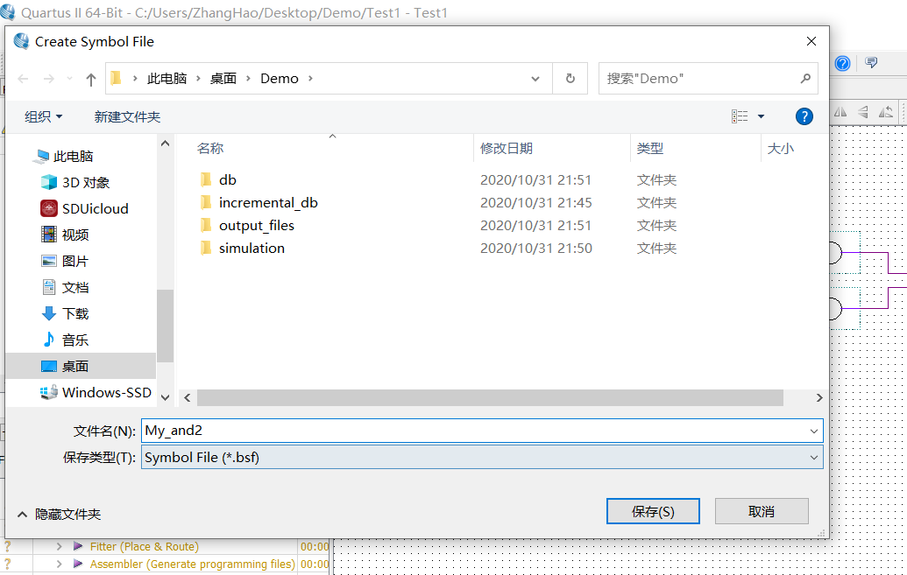
单击“File”菜单，选择Create/Update－>Create Symbol File For Current File命令。
Notes:
在设计完成并且仿真通过之后创建元件符号。单击“File”菜单，选择Create/Update－>Create Symbol File For Current File命令。

Slide 49
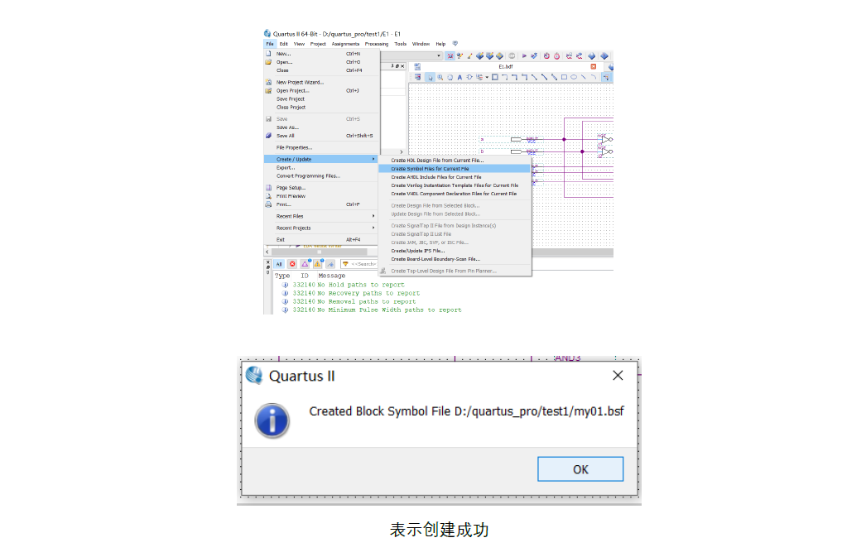

Slide 50
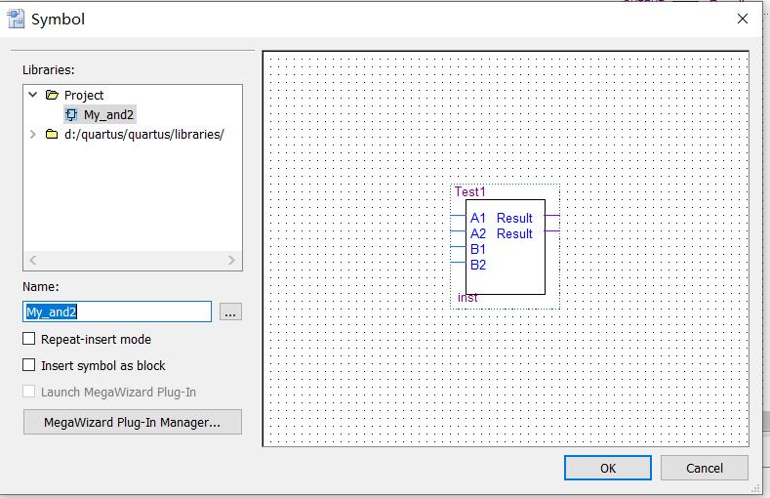
将生成的BSF、BDF、QSF文件复制到顶层模块的工程目录下。
在顶层模块的原理图界面输入元件符号名称即可导入。
Notes:
将生成的BSF、BDF、QSF文件复制到顶层模块的工程目录下。
在顶层模块的原理图界面输入元件符号名称即可导入。

Slide 51
流程回顾
Notes:
我们系统的回顾设计的步骤。

Slide 52
创建工程
绘制原理图
下载配置文件
仿真验证
Notes:
创建工程、绘制原理图、仿真验证、下载配置文件。本次课内容有点杂但是并不是很难。在试验箱上部署一个简单的实例就能基本掌握了。

